Slide 1
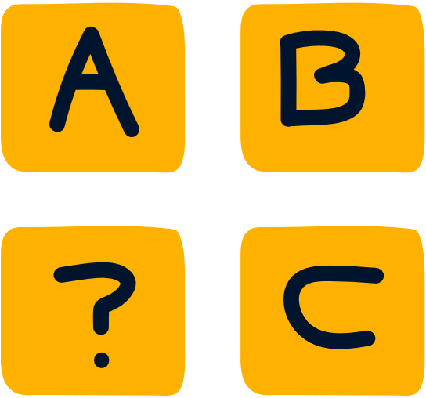

Đoán tên – Tìm vấn đề
Notes:
Gv Sẽ chiếu tên viết tắt của 3 văn bản đã học trong chủ đề 9, HS đoán tên VB và xác định vấn đề rút ra trong VB đó.
Lưu ý: HS tự do chia sẻ vấn đề rút ra trong văn bản.

Slide 2

S,HKS?
Văn bản: Sống, hay không sống?
Vấn đề: quan niệm sống có lí tưởng trong thế hệ trẻ ngày nay.

Slide 3

NTB
Văn bản: Người thứ bảy
Vấn đề: Sự ăn năn, ân hận vì những lỗi lầm (hèn yếu) của chính mình.

Slide 4
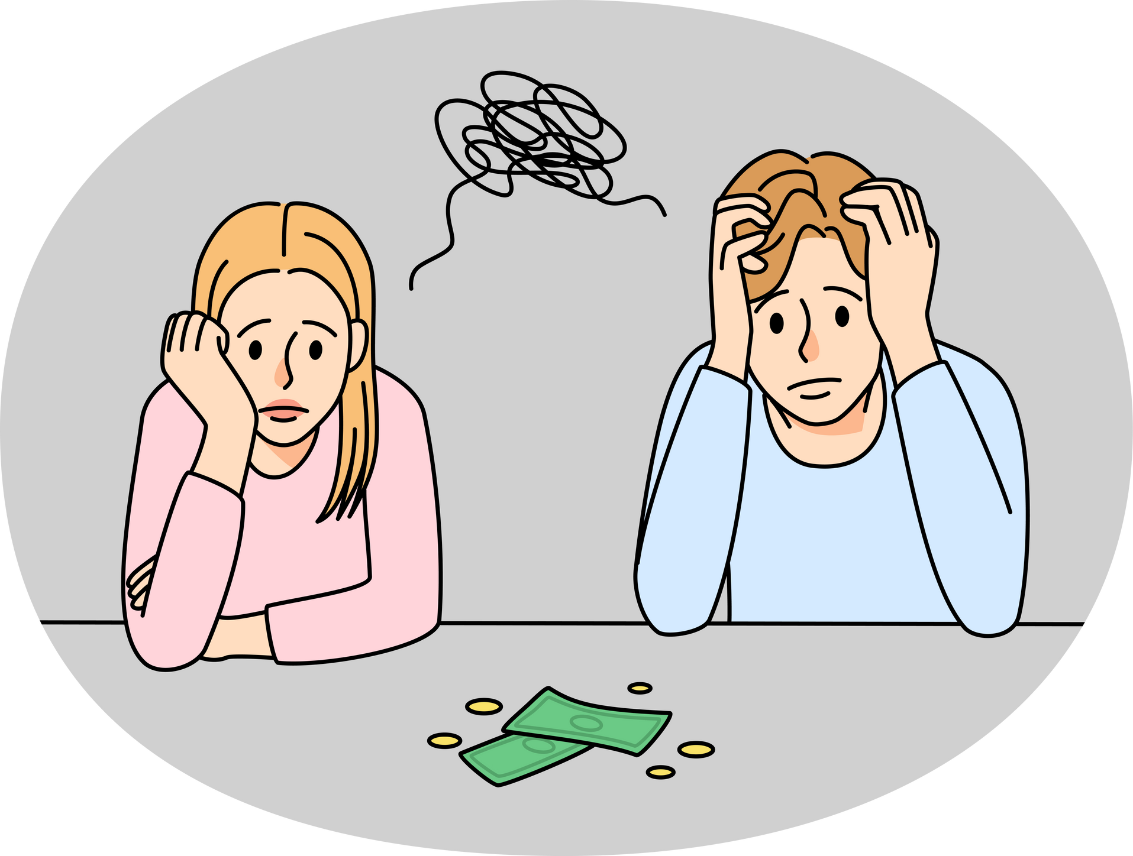
ĐCVND
Văn bản: Đình công và nổi dậy
Vấn đề: Tác dụng và tác hại của đồng tiền trong cuộc sống….

Slide 5


Bài 9. bi kịch và truyện
Nói và nghe
Thảo luận về một vấn đề
đáng quan tâm trong đời sống

Slide 6


I.
Định hướng

Slide 7

Một số vấn đề
- Truyện Người thứ bảy (Mu-ra-ka-mi Ha-ru-ki) nhắc nhở người đọc cần biết ăn năn, ân hận vì những lỗi lầm (hèn yếu) của chính mình.
- Qua đoạn trích Sống, hay không sống? (trích Ham-lét của Sếch-xpia), thảo luận về quan niệm thế nào là sống có lí tưởng đối với thế hệ trẻ hiện nay.
- Từ đoạn trích Đình công và nổi dậy (trích Kim tiền của Vi Huyền Đắc), thảo luận về vấn đề tác dụng và tác hại của đồng tiền trong cuộc sống hoặc tiền có quyết định hạnh phúc của mỗi con người hay không.

Slide 8


II.
Thực hành

Slide 9

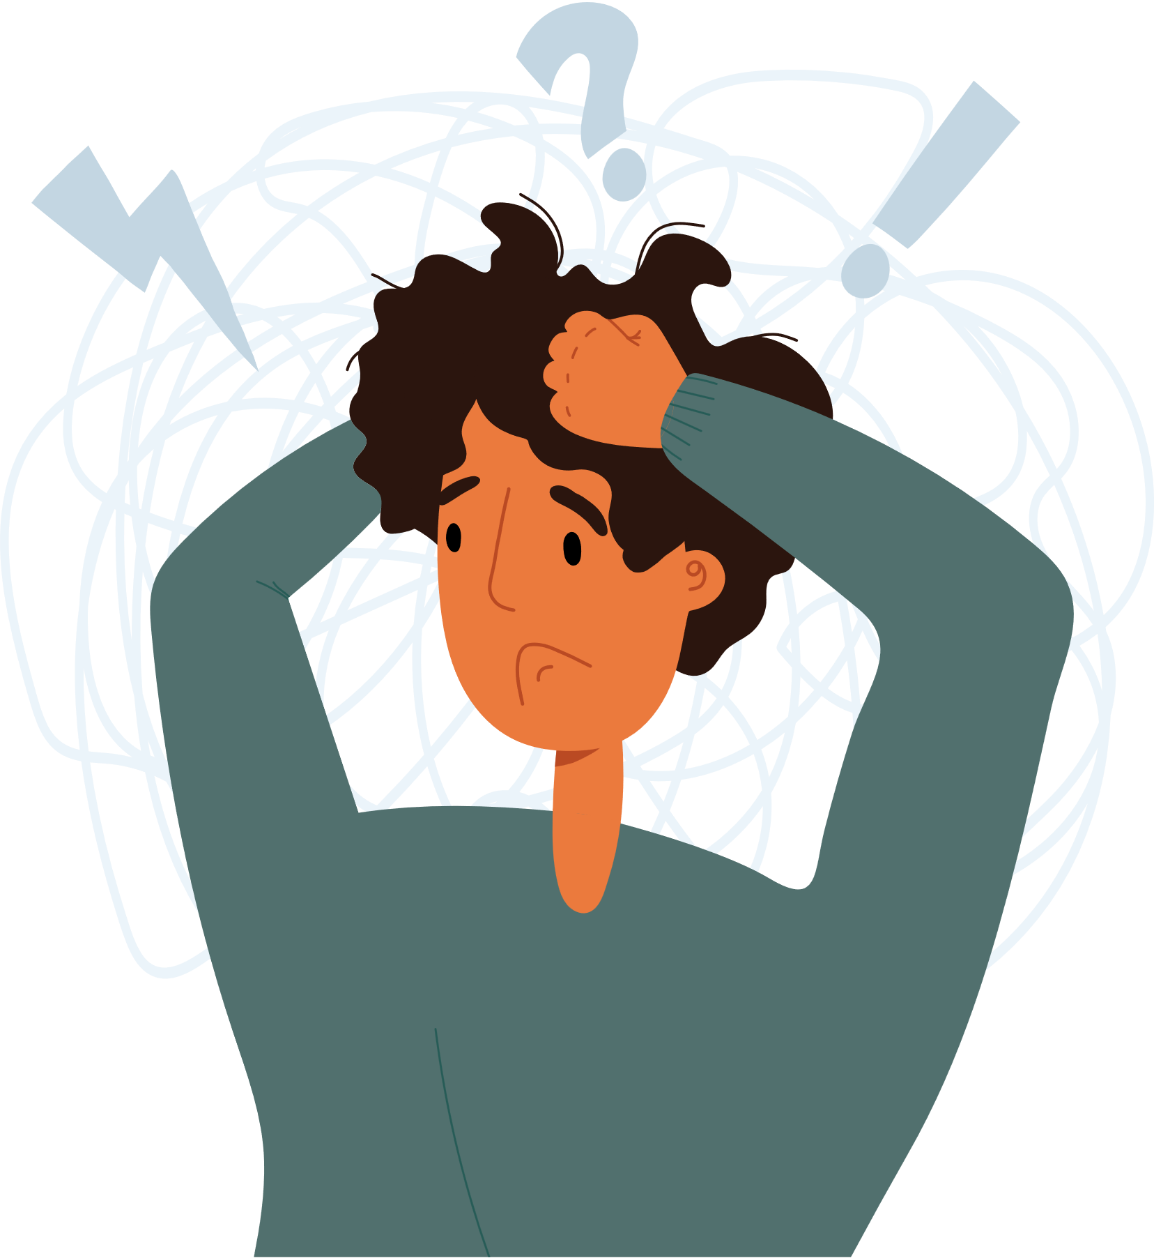
Đề bài: Từ những lời độc thoại của nhân vật Ham-lét trong đoạn trích “Sống, hay không sống?” (trích kịch Ham-lét của Sếch-xpia), thảo luận vấn đề biết tự vấn lương tâm là một cách rèn luyện để sống có ý nghĩa hơn.

Slide 10

1. Chuẩn bị
- Xem lại nội dung đọc hiểu văn bản Sống, hay không sống? và nội dung phần Viết.
- Tìm hiểu ý nghĩa của sự dằn vặt, tự vấn lương tâm (tự hỏi chính mình).
- Liên hệ với cuộc sống hiện nay và sự trải nghiệm của cá nhân em để có các lí lẽ và bằng chứng thuyết phục trong thảo luận.

Slide 11
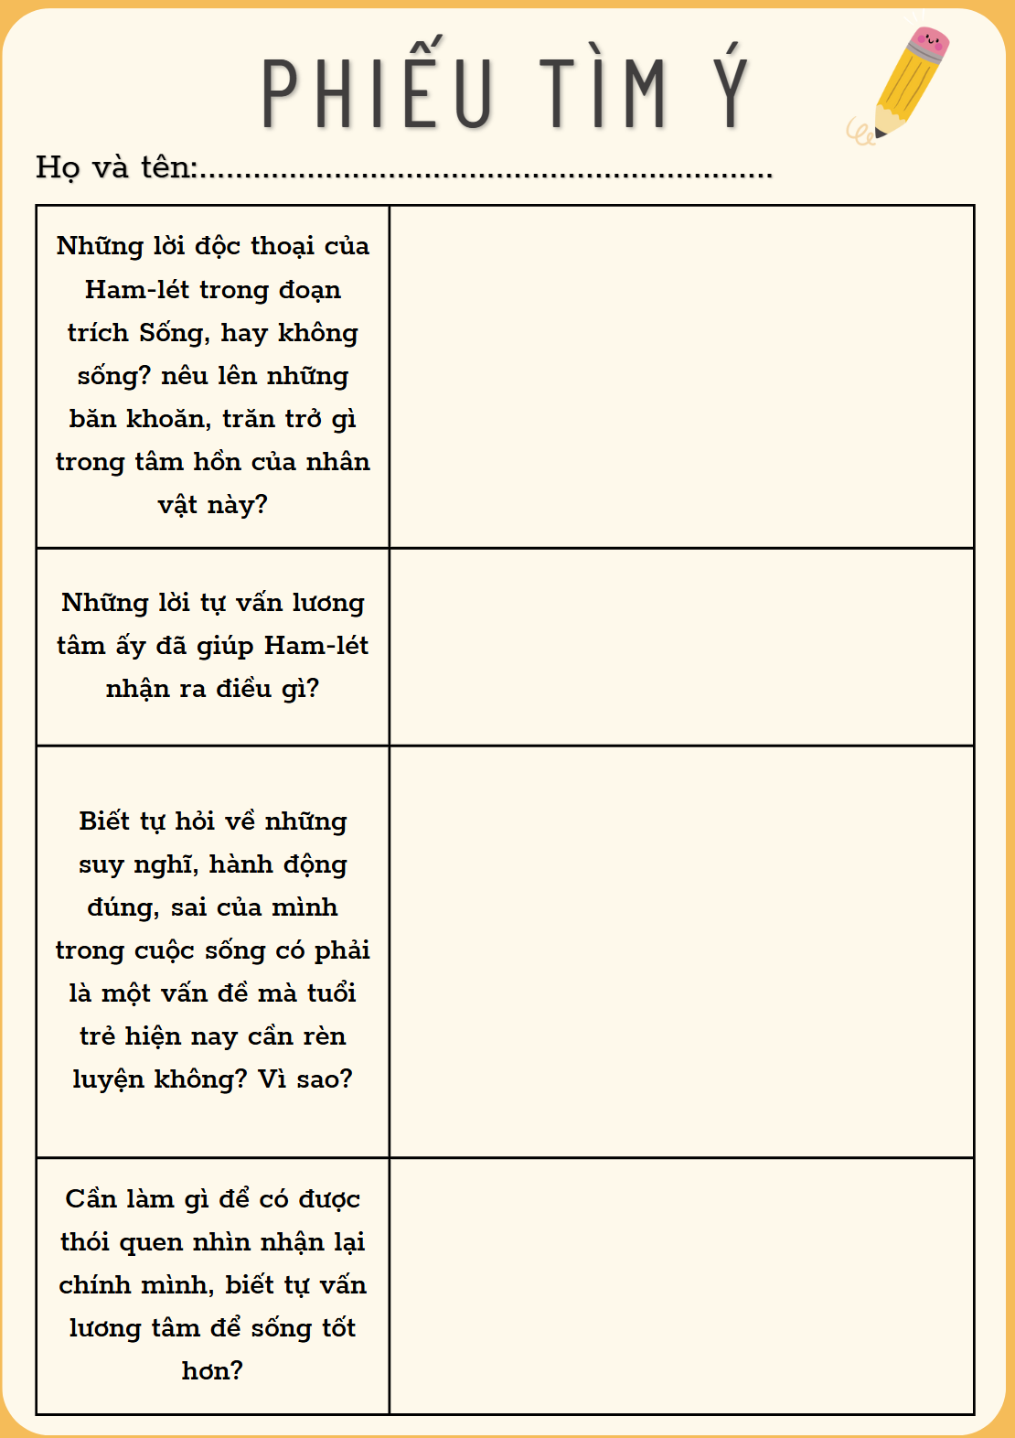

2. Tìm ý và lập dàn ý
* Tìm ý
Phiếu tìm ý

Slide 12
Những lời độc thoại của Ham-lét trong đoạn trích Sống, hay không sống? nêu lên những băn khoăn, trăn trở gì trong tâm hồn của nhân vật này? | Những băn khoăn, trăn trở: những suy nghĩ, đấu tranh giữa việc sống và chết; phân vân bản thân nên “chịu đựng tất cả những viên đá, những mũi tên của số mệnh phũ phàng, hay là cầm vũ khí vùng lên mà chống lại với sóng gió của biển khổ”.
Những lời tự vấn lương tâm ấy đã giúp Ham-lét nhận ra điều gì? | Điều cần thiết phải làm là vùng lên, cầm vũ khí chống lại bạo ngược, cường quyền để bảo vệ chính mình.

Slide 13
Biết tự hỏi về những suy nghĩ, hành động đúng, sai của mình trong cuộc sống có phải là một vấn đề mà tuổi trẻ hiện nay cần rèn luyện không? Vì sao? | - Biết tự hỏi (tự vấn) về những suy nghĩ, hành động đúng, sai của mình trong cuộc sống có phải là một vấn đề mà tuổi trẻ hiện nay cần rèn luyện - Vì: + Khi sự phát triển mạnh mẽ của nền văn minh vật chất đưa tới nguy cơ làm tha hóa con người, khiến con người dễ sống buông thả, phó mặc cho sự lôi cuốn của dòng đời. + Con người hiện nay luôn phải đối mặt với nhiều sự lựa chọn và áp lực xã hội, thách thức, khó khăn
Cần làm gì để có được thói quen nhìn nhận lại chính mình, biết tự vấn lương tâm để sống tốt hơn? | - Luôn tạo cho bản thân có không gian, thời gian để tập trung vào suy nghĩ và cảm xúc của chính mình. - Đọc thêm nhiều tài liệu, học hỏi các nguyên tắc, giá trị đạo đức - Chia sẻ, tìm kiếm những người bạn, người đồng hành.

Slide 14
2. Tìm ý và lập dàn ý
* Lập dàn ý
- Mở đầu: Nêu vấn đề: tán thành hay không tán thành ý kiến “tự vấn lương tâm là một cách rèn luyện để sống có ý nghĩa hơn”.
- Nội dung chính: lần lượt trình bày và thảo luận về nội dung đã chuẩn bị
+ Những lời độc thoại của Ham-lét trong đoạn trích Sống, hay không sống? nêu lên những băn khoăn, trăn trở gì trong tâm hồn của nhân vật này?
+ Những lời tự vấn lương tâm ấy đã giúp Ham-lét nhận ra điều gì?
+ Biết tự hỏi về những suy nghĩ, hành động đúng, sai của mình trong cuộc sống có phải là một vấn đề mà tuổi trẻ hiện nay cần rèn luyện không? Vì sao?
+ Cần làm gì để có được thói quen nhìn nhận lại chính mình, biết tự vấn lương tâm để sống tốt hơn?
- Kết thúc: Khẳng định lại ý nghĩa của vấn đề: biết tự vấn lương tâm về ý nghĩa cuộc sống sẽ giúp con người sống tốt hơn.

Slide 15
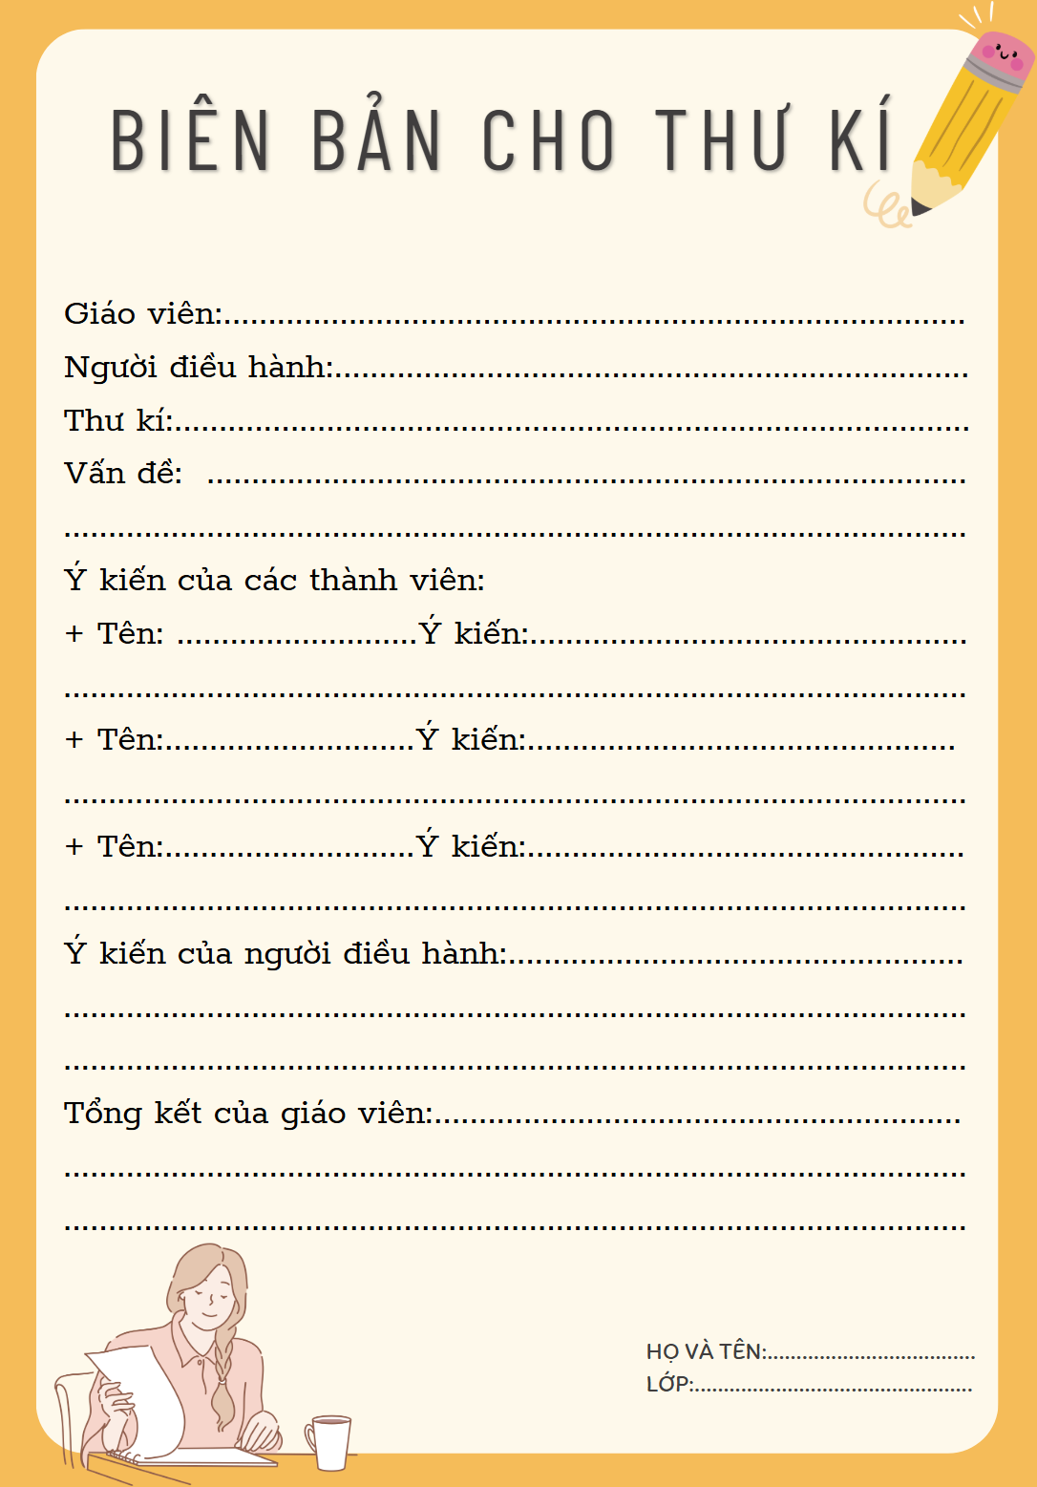
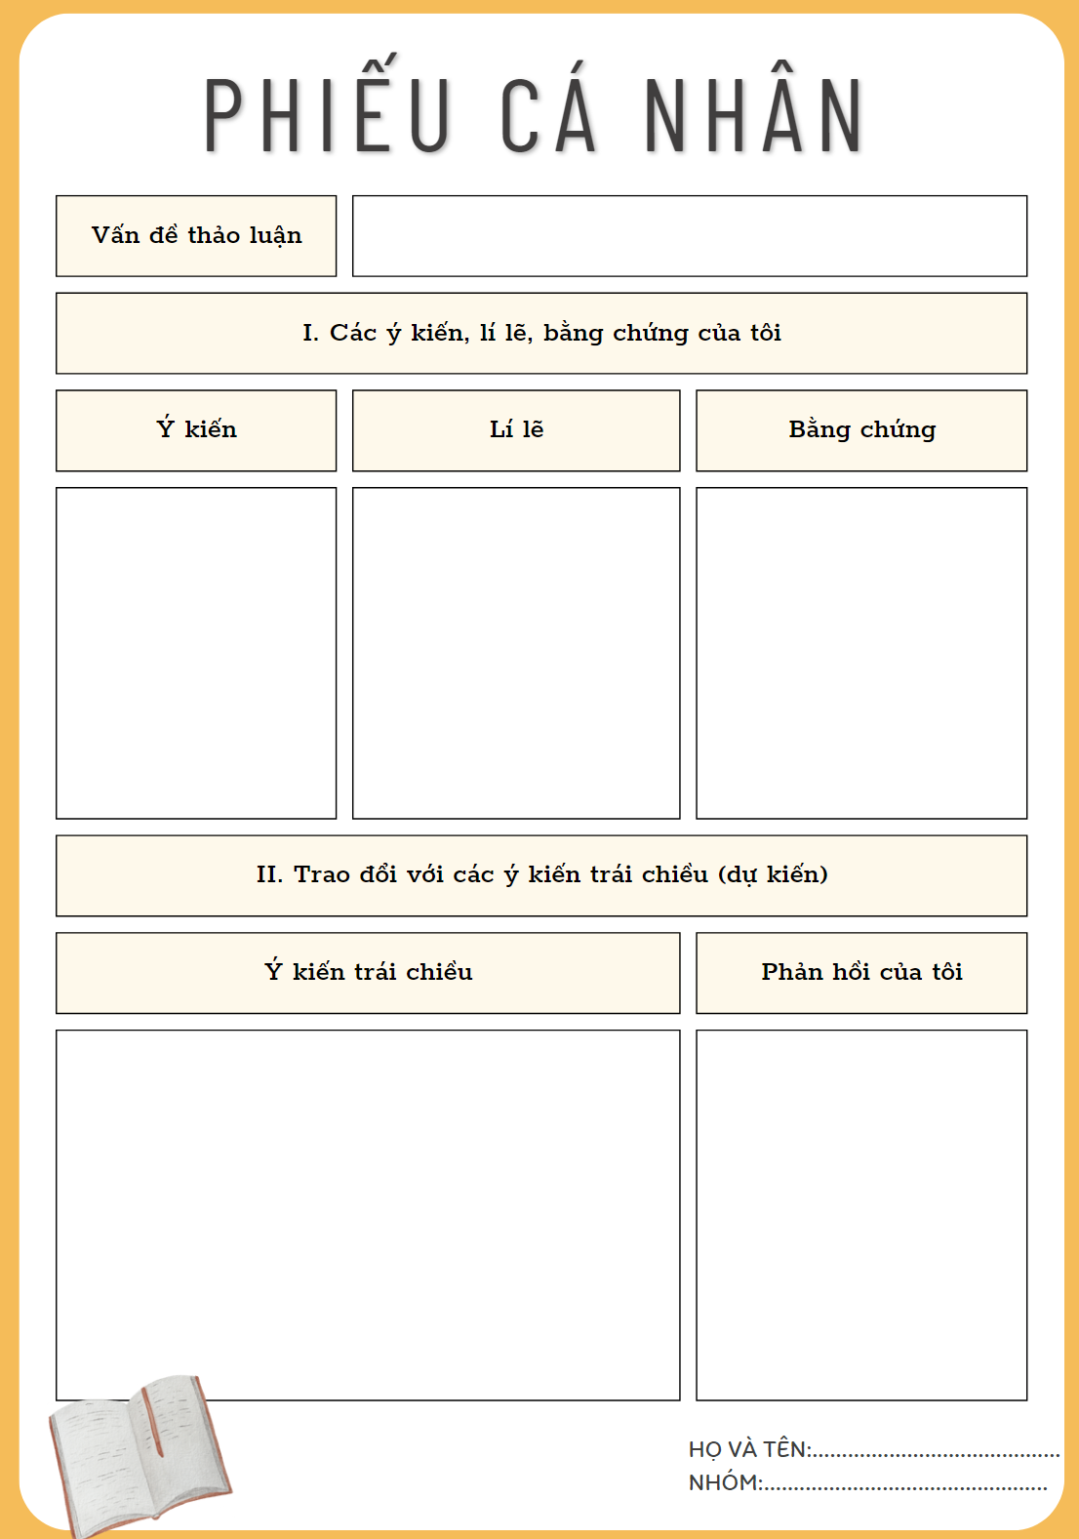
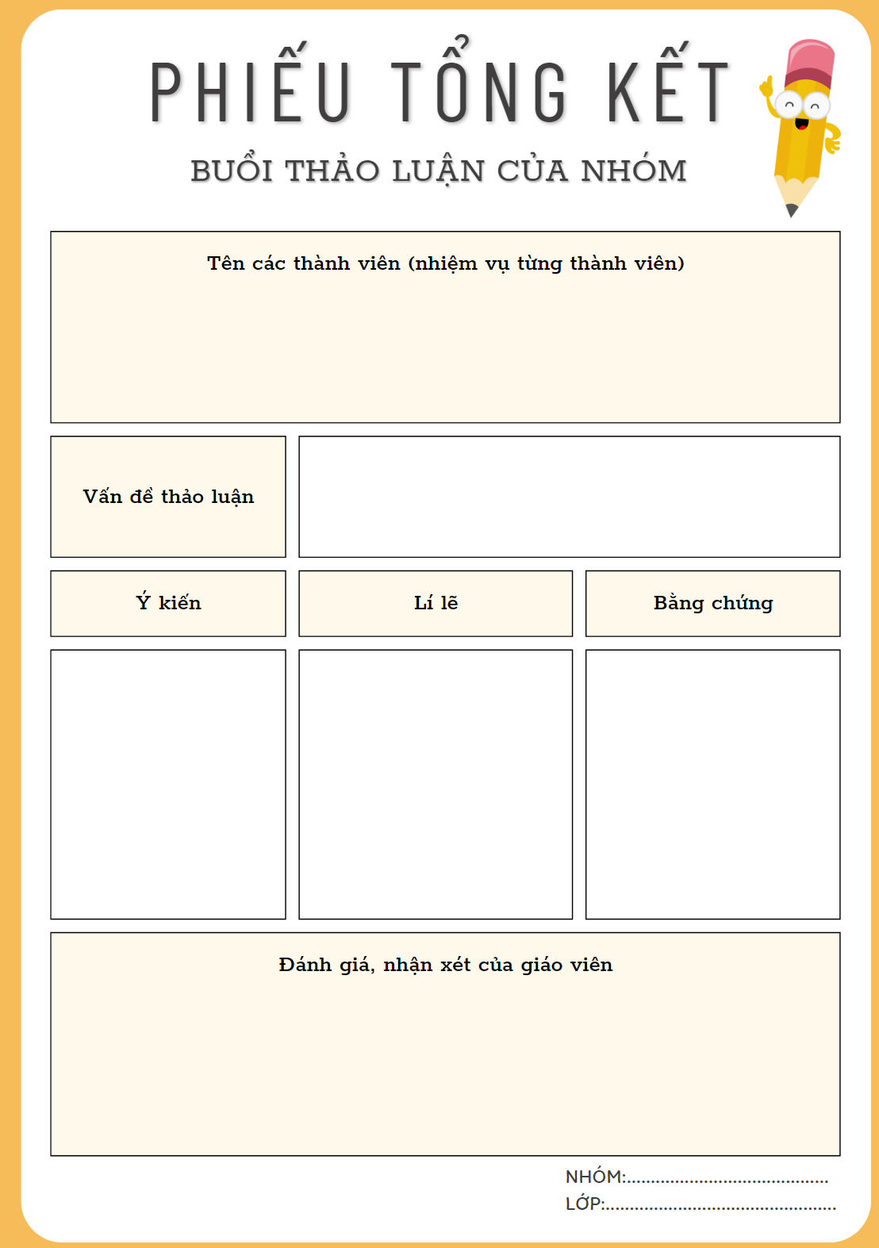
3. Nói và nghe
- Người chủ trì nêu vấn đề cần thảo luận, cử thư kí ghi chép.
- Một số bạn nêu ý kiến cá nhân.
- Các bạn khác trao đổi lại: đặt câu hỏi, nêu ý kiến phản bác và đề xuất ý kiến của cá nhân mình,…
- Người chủ trì nêu ý kiến tổng hợp chung.

Slide 16
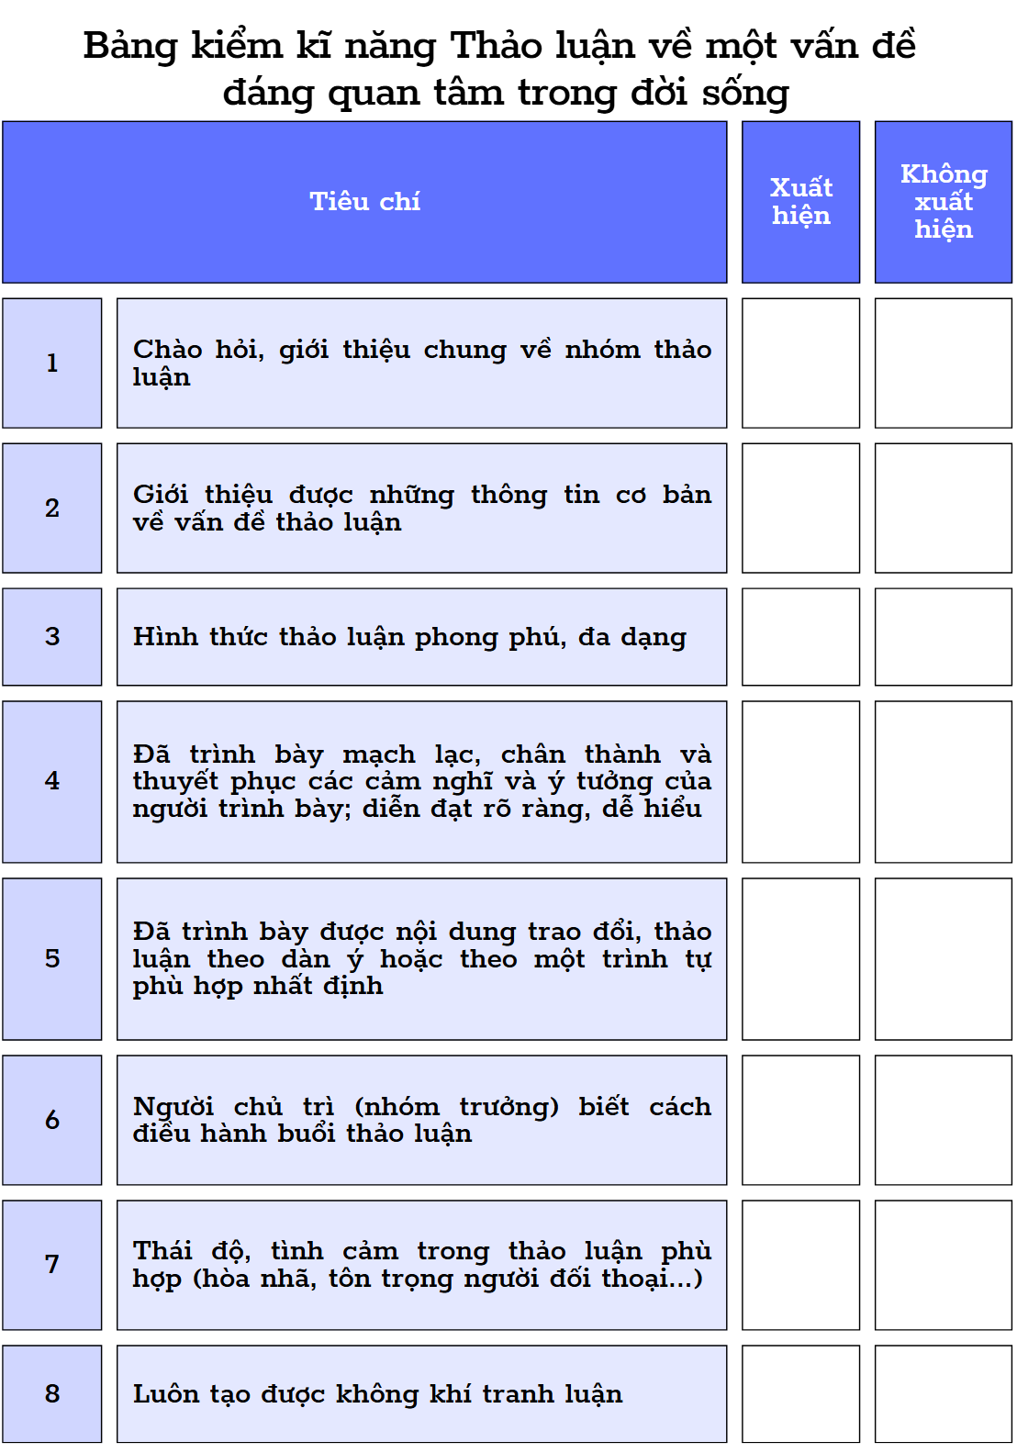

4. Kiểm tra, chỉnh sửa

Slide 17

Bản tin
Thời sự văn học
+ Nhóm 1: Từ những lời độc thoại của nhân vật Ham-lét trong đoạn trích “Sống, hay không sống?” (trích kịch Ham-lét của Sếch-xpia), thảo luận vấn đề biết tự vấn lương tâm là một cách rèn luyện để sống có ý nghĩa hơn.
+ Nhóm 2: Truyện Người thứ bảy (Mu-ra-ka-mi Ha-ru-ki) nhắc nhở người đọc cần biết ăn năn, ân hận vì những lỗi lầm (hèn yếu) của chính mình.
+ Nhóm 3: Từ đoạn trích Đình công và nổi dậy (trích Kim tiền của Vi Huyền Đắc), thảo luận về vấn đề tác dụng và tác hại của đồng tiền trong cuộc sống hoặc tiền có quyết định hạnh phúc của mỗi con người hay không.
Notes:
Chia lớp thành 3 nhóm
+ Thư kí: Ghi chép những nội dung, ý kiến trong cuộc thảo luận (phiếu số 1)
+ Cá nhân trong từng nhóm: Hoàn thành PHT số 2
+ Tập thể nhóm: Lựa chọn những ý kiến hay, phù hợp → điền vào phiếu số 3

Slide 18

Bài thảo luận tham khảo
Xin chào các bạn! Tôi tên Thảo Nguyên, hôm nay tôi sẽ đại diện nhóm 1 trình bày vấn đề: Từ những lời độc thoại của nhân vật Ham-lét trong đoạn trích “Sống, hay không sống?” (trích kịch Ham-lét của Sếch-xpia), thảo luận vấn đề biết tự vấn lương tâm là một cách rèn luyện để sống có ý nghĩa hơn.
Như chúng ta đã biết, Shakespeare, nhà văn và nhà viết kịch thiên tài của Anh, để lại di sản lớn trong sự phát triển và hình thành của nghệ thuật kịch phương Tây. "Hamlet" là một trong những tác phẩm nổi bật, xoay quanh cuộc sống của thái tử Hamlet ở Đan Mạch. Trong vở kịch, Ham-lét đã có những sự đấu tranh trong nội tâm của mình qua những lời độc thoại. Và qua những lời độc thoại đó, chúng ta thấy nổi lên vấn đề biết tự vấn lương tâm là một cách rèn luyện để sống có ý nghĩa hơn.

Slide 19
Những lời thoại ấy đã trở thành kinh điển: “Sống hay không sống – đó là vấn đề. Chịu đựng tất cả những viên đá, những mũi tên của số mệnh phũ phàng hay là cầm vũ khí vùng lên mà chống lại với sóng gió của biển khổ, chống lại để mà diệt chúng đi, đằng nào cao quý hơn? Chết, là ngủ. Không hơn. Và tự nhủ rằng ngủ đi tức là chấm dứt mọi đau khổ của cõi lòng và muôn vàn vết tử thương mà hình hài phải chịu đụng kết liễu cuộc đời như thế, chẳng đáng mong muốn sao? Chết, ngủ. Ngủ, có thể chỉ là mơ”. Hamlet băn khoăn về lẽ sống, bị dày vò bởi câu hỏi “Sống hay chỉ tồn tại?”. Ta nên khom lưng chịu đựng cường quyền như sỏi đá vô tri để bảo toàn cho sinh mệnh nhỏ nhoi hay đứng lên chiến đấu trong cô độc, bất chấp những khó khăn? Hamlet mang trong mình những lí tưởng cao đẹp, ước mơ thay đổi cục diện xã hội nhưng lại phải chọn cách giả điên để sống thật với chính mình. Đây chính là sự bất lực và tuyệt vọng đến cùng cực. Bao quanh chàng toàn là những điều giả dối và những kẻ xu nịnh, tham lam. Chỉ mình Hamlet nhận ra sự thực và đau khổ với sự thực ấy.

Slide 20
Thậm chí, cái chết cũng chẳng thể làm chàng nguôi ngoai. Hamlet thét lên trong niềm tuyệt vọng và căm phẫn: “Bởi vì, ai là người có thể chịu đựng những roi vọt và khinh khi của thời đại, sự áp bức của kẻ bạo ngược, hống hách của kẻ kiêu căng, những nỗi giày vò của tình yêu tuyệt vọng, sự trì chậm của công lí, hỗn xược của cường quyền, sự miệt thị của kẻ bất tài đối với đức tài nhẫn nhục, khi chỉ cần với một mũi dùi là có thể đủ đưa mình đến chỗ yên nghỉ. Có ai đành cam chịu, than vãn rên rỉ, đổ mồ hôi dưới gánh nặng của cuộc đời mệt mỏi, nếu không phải chỉ vì sợ một cái gì mênh mang sau khi chết, cả một thế giới huyền bí mà đã vượt biên cương thì không một du khách nào còn quay trở lại, nỗi sợ làm cho tâm trí rối bời và bắt ta phải cam chịu mọi khổ nhục trên cõi thế này còn hơn là bay tới những nỗi khổ nhục khác mà ta chưa hề biết tới?”. Hamlet không chỉ ý thức rõ về thực tại mà còn ý thức về chính mình. Những ước mơ, khát vọng cao đẹp bị lòng thù hận xâm chiếm.

Slide 21
Trong xã hội ngày nay, biết tự hỏi (tự vấn) về những suy nghĩ, hành động đúng, sai của mình trong cuộc sống chắc chắn là một vấn đề mà tuổi trẻ hiện nay cần rèn luyện vì khi sự phát triển mạnh mẽ của nền văn minh vật chất đưa tới nguy cơ làm tha hóa con người, khiến con người dễ sống buông thả, phó mặc cho sự lôi cuốn của dòng đời. Hơn nữa, hiện nay con người luôn phải đối mặt với nhiều sự lựa chọn và áp lực xã hội, thách thức, khó khăn
Và để có được thói quen nhìn nhận lại chính mình, biết tự vấn lương tâm để sống tốt hơn chúng ta cần tạo cho bản thân có không gian, thời gian để tập trung vào suy nghĩ và cảm xúc của chính mình, đọc thêm nhiều tài liệu, học hỏi các nguyên tắc, giá trị đạo đức, chia sẻ, tìm kiếm những người bạn, người đồng hành.

Slide 22
Tóm lại, biết tự vấn lương tâm là một quá trình. Chúng ta không cần phải vội vàng, đó không phải là việc có thể thực hiện được trong 1 - 2 ngày. Hãy sử dụng những suy nghĩ mạnh mẽ để chống lại những nỗi sợ hãi lớn nhất trong bản thân mỗi người. Khi nhận ra mình là ai, chúng ta sẽ mất ít thời gian hơn để khiến bản thân hạnh phúc. Tập trung vào điểm mạnh sẽ mang lại những động lực cần thiết để tạo ra sự khác biệt to lớn và tốt hơn.
Trên đây là phần trình bày bài thảo luận của nhóm, tôi xin cảm ơn mọi người đã lắng nghe! Tôi sẽ rất vui khi nhận được những lời góp ý từ mọi người để bài thảo luận tốt hơn.

Slide 23

3 muốn – 3 thêm – 3 bớt
3 điều mong muốn (chỉnh sửa)
+
+
+
3 điều cần thêm (bổ sung)
+
+
+
3 điều cần bớt
+
+
+
Notes:
Khi 1 nhóm lên trình bày, các nhóm còn lại sẽ đánh giá theo bảng kiểm và hoạt động 3 muốn – 3 thêm – 3 bớt

